Slide 1
Урок русского языка
Тип урока- «Открытие» новых знаний
Этапы?

Slide 2
Чистоговорка Рок-рок-рок-начинается… Прок-прок-прок-он пойдет ребятам в… Ять-ять-ять-постарайтесь все… Ать-ать –ать-будем грамотно…
ЗАЧЕМ МЫ ИЗУЧАЕМ РУССКИЙ ЯЗЫК???

Slide 3
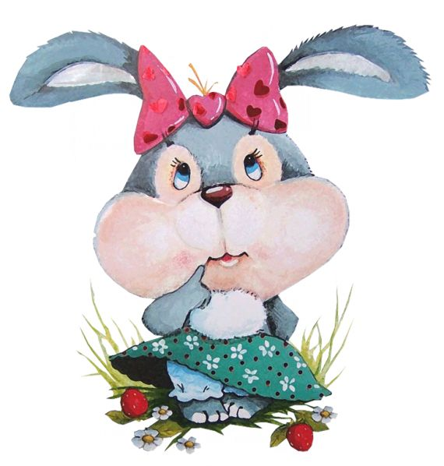
Задания:
Запишите «спрятанные» слова.
Где нужно подчеркните орфограмму и подберите проверочное слово.
Определите род имен существительных (в ед.ч.)
4. Выполните звукобуквенный анализ слова обозначающее жалящее насекомое.

Slide 4
СИНКВЕЙН
1. СЛОВО
2.Звучащее, грамотное
3.Пишут, читают, произносят.
4.С помощью него общаются.
5.Общение.
«Что рассказало слово?»

Slide 5
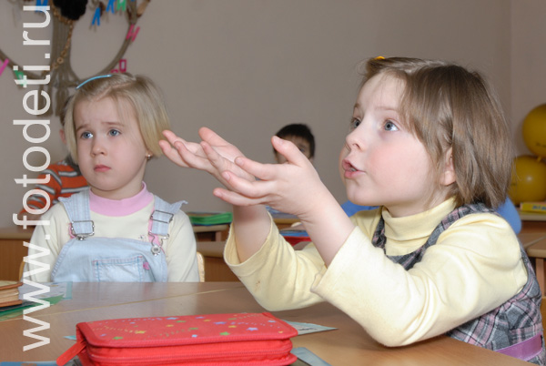
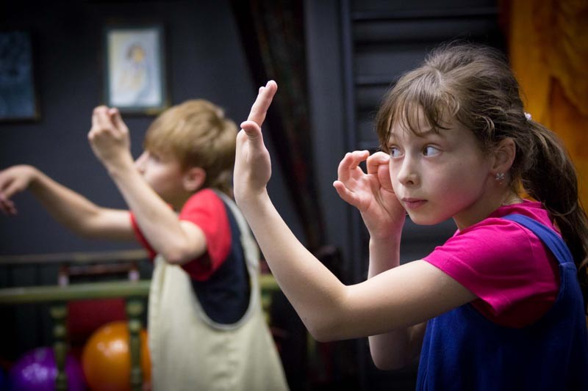

Slide 6
Зарубите себе на носу, вам сегодня придётся работать засучив рукава. В случае временной неудачи не падайте духом, а возьмите себя в руки и заново принимайтесь за дело. Ручаюсь, в конечном счёте вас ждёт успех!
Зарубите себе на носу – запоминать
Работать засучив рукава – усердно работать
Не падайте духом – не унывать в случае неудачи
Возьмите себя в руки – работать сосредоточенно
ФРАЗЕОЛОГИЗМЫ
произошло путём сложения двух греческих слов Phrasis (фразис) – «выражение»
Logos(логос) – понятие, слово.

Slide 7
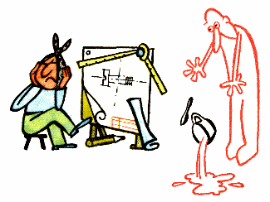
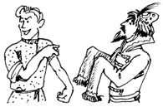
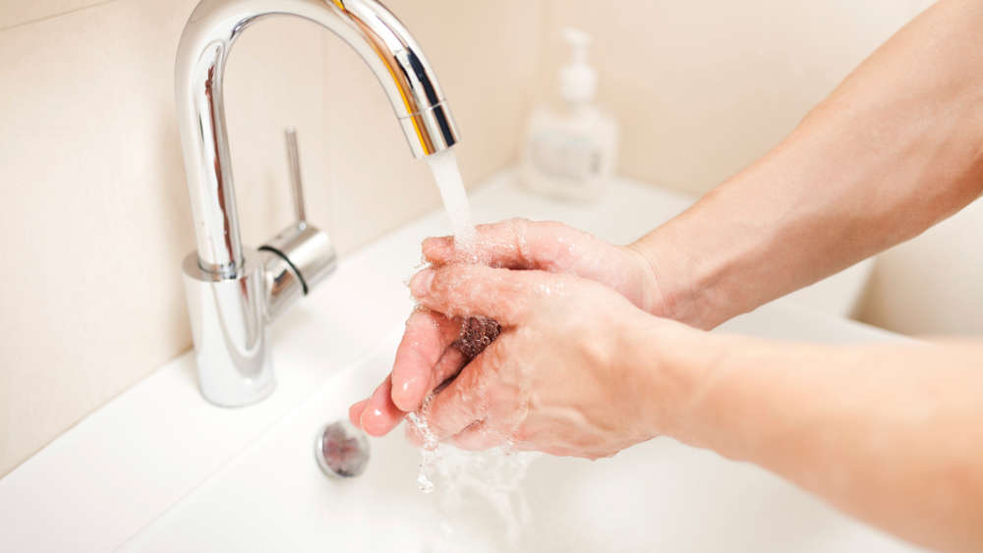
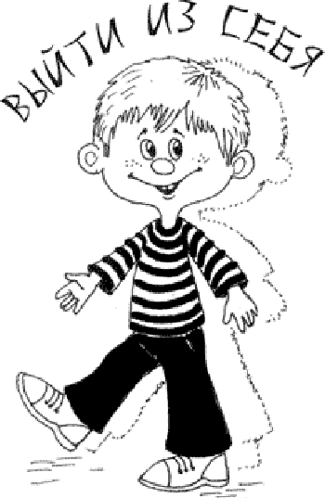
не слушаться
не получается, не клеится
быстро
отходить от дела
избежать наказания
Отбиться от рук -
Все валится от рук -
На скорую руку -
Умывать руки -
Сходить с рук -

Slide 8
Выше голову прямое значение: поднять высоко голову переносное значение: не унывай! Надуть губы прямое значение: вытянуть надуть губы переносное значение : обидеться

Slide 10
Итог урока: - О чем нам рассказало слово? - С каким понятием вы познакомились? -Что такое фразеологизм? - В каком значении употребляются слова в фразеологизмах?

